Slide 1



Dynamic Programming: An experimental analysis and comparison of the Bottom-Up and Top-Down approaches
Nicolas Zachariou
nzacha02@cs.ucy.ac.cy
University of Cyprus
Thesis Presentation, January 2021
Notes:
Το θέμα της παρουσίασης μας έχει να κάνει με Δυναμικό Προγραμματισμό. Συγκεκριμένα θα μιλήσουμε για τις Top-Down και Bottom-Up εφαρμογές δυναμικού προγραμματισμού. Θα συζητήσουμε το τι είναι, πως δουλεύουν και ποια είναι τα χαρακτηριστικά τους. Ο σκοπός μας είναι να συγκρίνουμε την επίδοση των δυο τεχνικών σε διάφορα είδη προβλημάτων.
Θα ξεκινήσουμε με μια μικρή εισαγωγή στον Δυναμικό Προγραμματισμό.

Slide 2
What is dynamic programming?
An Algorithmic Approach that solves optimal problems quickly and efficiently.
Works by dividing problems into sub-problems using optimal description.
Two requirements:
Recursive function and / or optimal description
Store computed values to solve other sub-problems
Notes:
Στην εισαγωγή αυτή θα εξετάσουμε ποια είναι τα χαρακτηριστικά του Δυναμικού Προγραμματισμού.
Οι αλγόριθμοι Δυναμικού Προγραμματισμού λύνουν προβλήματα τα οποία μπορούν να επιγραφτούν με κάποιου είδους optimal function (recursive function). Χρησιμοποιούμε την optimal περιγραφή αυτή για να διαχωρίσουμε το πρόβλημα σε μικρότερα υποπροβλήματα. Κάνοντας το αυτό μπορούμε να λύσουμε κάθε πρόβλημα γρήγορα και αποτελεσματικά.
Κάθε αλγόριθμος Δυναμικού Προγραμματισμού έχει 2 χαρακτηριστικά. Αρχικά χρειάζεται να υπάρχει μια αναδρομική συνάρτηση που να περιγράφει την optimal λύση του. Τέλος, πρέπει να αποθηκεύουμε κάθε αποτέλεσμα που παράγεται από την συνάρτηση αυτή και να το χρησιμοποιούμε ξανά όποτε προκύψει χωρίς να το ξανά-υπολογίζουμε.

Slide 3
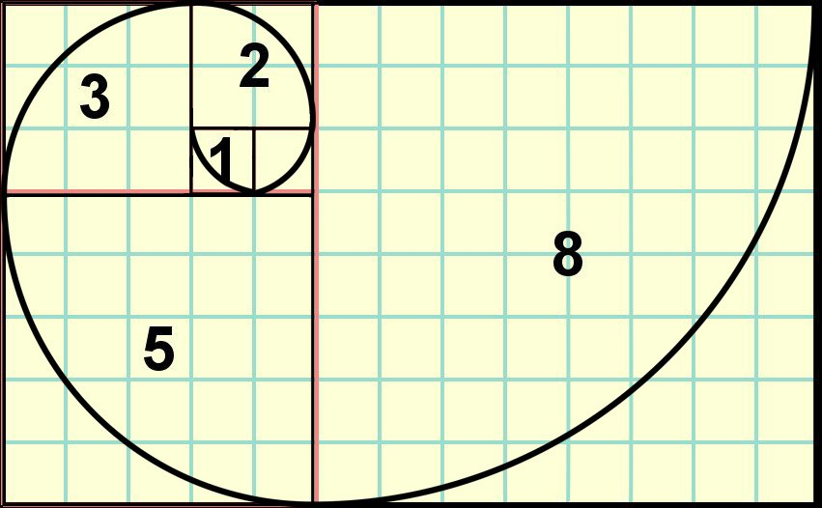
Lets view an example
Fibonacci's Problem
The result of the Fibonacci function is the sum of its 2 previous Fibonacci values.
fib(0) =0, fib(1) = 1 are the end cases
function fib(n):
if n <= 1 return n
return fib(n − 1) + fib(n − 2)
Notes:
Το πρόβλημα Fibonacci είναι ένα πολύ βασικό πρόβλημα Δυναμικού προγραμματισμού.
Με λίγα λόγια η συνάρτηση Fibonacci επιστρέφει αναδρομικά το άθροισμα των προηγούμενων 2 καλεσμάτων.
Η συνάρτηση τερματίζει στις τιμές 0 και 1.

Slide 4
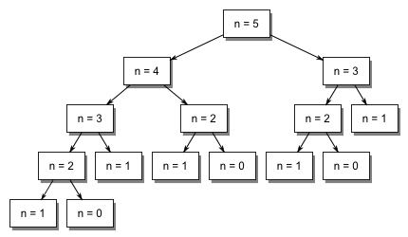
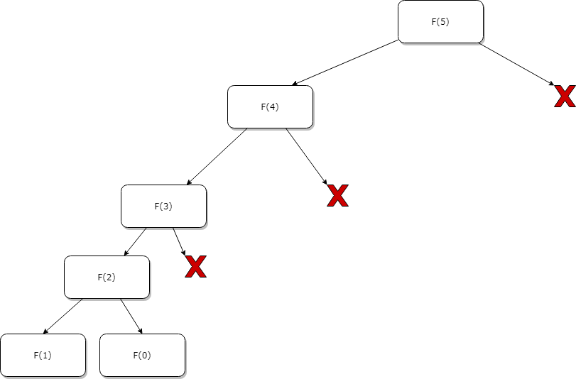
The Top-Down approach
fib(5):
Resulting recursion tree with memoization
Notes:
Αφού δείξαμε την αναδρομική εξίσωση, ας δούμε και την αναδρομική λύση Δυναμικού Προγραμματισμού, γνωστή και ως Top-Down λύση.
Click
Στο σχήμα αυτό βλέπουμε την διαδικασία εύρεσης λύσης για το πρόβλημα Fibonacci μεγέθους 5 με αναδρομικό τρόπο.
Παρατηρούμε πως υπάρχουν μονοπάτια της λύσης τα οποία υπολογίζονται περισσότερο από 1 φορές.
Click
Χρησιμοποιώντας την τεχνική του memoization μπορούμε να αποφύγουμε τον υπολογισμό αυτών των μονοπατιών περισσότερο από 1 φορά. Για να το πετύχουμε αυτό αποθηκεύουμε τις τιμές κάθε προβλήματος που λύνουμε, και πριν ορίσουμε ένα πρόβλημα ελέγχουμε τον πίνακα για να δούμε αν ήδη υπάρχει λύση.
Click
Εδώ βλέπουμε το δέντρο της λύσης που προκύπτει με την χρήση της τεχνικής δυναμικού προγραμματισμού.

Slide 5
The Top-Down approach
Is a direct representation of the recursive description.
Uses the recursive function of a problem to recursively divide and solve the problem.
To speed up the process of recursion we use an array to store every calculated values. This way we can detect solved problems and avoid computing them again. (memoization)
Named the Top-Down approach because of its ability to divide a problem recursively to smaller subproblems, thus moving from the “top” of an array to its “Bottom”
Notes:
Συνοπτικά:
Η Top-Down υλοποίηση είναι ακριβής αναπαράσταση της αναδρομικής συνάρτησης.
Χρησιμοποιεί τον αναδρομικό ορισμό της λύσης για να διαχωρίσει το πρόβλημα και να υπολογίσει την λύση.
Χρησιμοποιούμε ένα πίνακα για να αποθηκεύσουμε τις τιμές για κάθε υπό-πρόβλημα που υπολογίσαμε και χρησιμοποιούμε τις τιμές αυτές για να μην ξαναυπολογίσουμε το ίδιο πρόβλημα 2 φορές.
Το όνομα Top-Down προκύπτει από τον τρόπο που ορίζονται τα προβλήματα (την σειρά με την οποία ορίζονται).

Slide 6
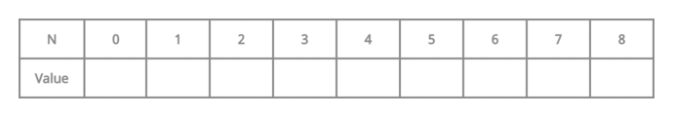
The Bottom-up approach
Bottom-Up approach
for fib(5):
for fib(8):
Notes:
Ας εξετάσουμε τώρα την επαναληπτική τεχνική γνωστή ως Bottom-Up. Η τεχνική αυτή χρησιμοποιεί ένα πίνακα για να αποθηκεύει την τιμή όσων υπό-προβλημάτων έχει ήδη λύσει. Η τεχνική αυτή ξεκινά από τα μικρά υποπροβλήματα που προκύπτουν από τις τερματικές περιπτώσεις και «φτιάχνει» τον πίνακα προς τα μεγαλύτερα προβλήματα (προς τα πάνω).
Click
Από τις 2 τερματικές περιπτώσεις (0 και 1) μπορούμε να υπολογίσουμε το πρόβλημα Fibonacci(2).
Αφού το υπολογίσουμε αυτό μπορούμε να υπολογίσουμε και το επόμενο, δηλαδή το Fibonacci(3), χρησιμοποιώντας τις τιμές του 1 και 2.
Click
Αυτό συνεχίζεται μέχρι να υπολογίσουμε τις τιμές για όλο το πρόβλημα.
Click
Στο σχήμα αυτό βλέπουμε τον τρόπο με τον οποίο τα προβλήματα λύνονται. Για αυτό τον λόγο εξάλλου ονομάζεται και Bottom-Up υλοποίηση.

Slide 7
The Bottom-Up approach
This approach is an iterative approach, it uses the optimal description of a problem to gradually build up from small Sub-Problems to bigger ones.
An inverse of the recursive approach.
This approach generally starts from the smallest possible Sub-Problems or end cases and it solves every possible Sub-Problem until the solution to the original problem is found.
This process is also called as tabulation, since the array (or table) is used to store all possible Sub-Problems.
This approach begins from small problems and builds into bigger and more complex problems, hence its name “Bottom-Up approach”.
Notes:
Όσο αφορά την Bottom-Up υλοποίηση:
Η Top-Down υλοποίηση είναι μια επαναληπτική λύση που ξεκινά από μικρά υποπροβλήματα και κινείται στα μεγαλύτερα.
Είναι το ανάποδο της αναδρομικής υλοποίησης.
Είναι γνωστή και ως τεχνική “tabulation”.

Slide 8
Presentation Outline
Introduction
Dynamic Programming – Bottom-Up & Top-Down approaches
Background
Preliminary Research
Methodology
The problems we implemented
Interesting Problems
Most Common SubSequence
Knapsack
Dijkstra’s Shortest Path
Independent Set Problem
Tree Diameter
Conclusion - Future Work – Problems Faced
Notes:
Μετά από την σύντομη εισαγωγή μας στον Δυναμικό Προγραμματισμό και τις τεχνικές του, ας αρχίσουμε να μιλάμε για την έρευνα μας. Συγκεκριμένα για το υπόβαθρο τις έρευνας και τις προετοιμασίες που έγιναν.

Slide 9
The objective
It is well known that recursive implementations cause an overhead due to the stack calls, both in memory usage and execution time.
However, we want to test how much this overhead is, to find out which of the two approaches was more efficient.
We want to test enough problems to be able to categorize their performance in regards to their input type. Optimally we would like to devise a rule of thumb that could possibly give us an idea of what to expect, from each algorithm for any given problem.
Notes:
Αρχικά ας μιλήσουμε για τον στόχο της έρευνας. Η ιδέα προέκυψε από τον κ. Χρύση που ήθελε να εξετάσει ποια πραγματικά είναι η επίδοση της κάθε τεχνικής που προαναφέραμε (Δυναμικού Προγραμματισμού) όσο αφορά τον χρόνο αλλά και την χρήση στη μνήμη. Από την εμπειρία που είχε στο μάθημα του, παρατήρησε ότι υπήρχαν κάποια αναπάντεχα αποτελέσματα όσο αφορά αυτό το θέμα.
Ο σκοπός μας είναι να εξετάσουμε εάν η αναδρομή είναι όντως μια πιο αργή επιλογή από την επανάληψη.
Σκοπός μας είναι επίσης να εξετάσουμε ποια είναι η πιο αποδοτική μέθοδος Δυναμικού Προγραμματισμού. Αν είναι δυνατό, θέλουμε να κατηγοριοποιήσουμε τα προβλήματα ή να κατασκευάσουμε κάποιο κανόνα, έτσι ώστε να έχουμε μια ιδέα του τι να περιμένουμε από την κάθε υλοποίηση.

Slide 10
Project Timeline: Preliminary Research
Research on alternative data structures for dynamic programming algorithms
Research on memory usage, CPU utilization, optimizations and taking their measurements.
Hands on practise with the first problem, taking the data measurements, and making a reusable template used to develop all other problems
Development of a variety of scripts to automate data collection
Notes:
Στην προκαταρτική έρευνα προσπαθήσαμε να εξετάσουμε εάν μπορούμε να κάνουμε κάποια optimizations που να αυξήσουν την απόδοση της αναδρομής όσο αφορά τη μνήμη. Για να το κάνουμε αυτό προσπαθήσαμε να χρησιμοποιήσουμε άλλες δομές δεδομένων εκτός από πίνακες. Δυστυχώς δεν είχαμε αποτέλεσμα.
Εξετάσαμε επίσης τρόπους με τους οποίους θα καταγράφαμε την χρήση της μνήμης, του CPU utilization και του χρόνου εκτέλεσης.
Προσπαθήσαμε να πειραματιστούμε με διάφορα παραδείγματα και να τα αναπτύξουμε για να εξοικειωθούμε με τις τεχνικές Δυναμικού Προγραμματισμού. Επίσης προσπαθήσαμε να αναπτύξουμε λογισμικό το οποίο να βοηθήσει στην αυτοματοποίηση κάποιον εργασιών για να επιταχύνει την καταγραφή των αποτελεσμάτων.

Slide 11
Tools used
Memory measurements:
Valgrind tool (using the Massif profiler)
“top” program for Linux distributions,
CPU Utilization:
“top” program for Linux distributions,
Linux resource monitoring tools
Execution time:
“time” standard library of C++
Notes:
Τα εργαλεία που χρησιμοποιήσαμε για την καταγραφή των προαναφερθέντων μετρικών είναι τα ακόλουθα:
Slide

Slide 12
System Used
Ubuntu OS
Ryzen 4700U APU
16GB RAM
Developed in C++

Slide 13
Methodology
For every solution we implement, we try to push the system to its limits in regards to memory usage.
There are some problems that are exceptions to this rule, because of their slow executions. We will run this problems with smaller input sizes
We will try to experiment on different parameters for every problem to investigate whether they have an effect on the performance of an implementation. These parameters can be:
Number of different characters in a sequence
Density of a graph
Degree of a tree
Notes:
Κάθε φορά που καταγράφαμε δεδομένα για ένα πρόβλημα προσπαθήσαμε να το τρέξουμε για τον μέγιστο αριθμό δεδομένων (16GB).
Μερικά προβλήματα όμως αργούν τόσο που δεν ήταν δυνατό να τα τρέξουμε για τόσο μεγάλες τιμές.
Επίσης, για κάθε πρόβλημα χρησιμοποιήσαμε κάποιες παραμέτρους για να ελέγξουμε την δράση τους στην απόδοση των υλοποιήσεων. Οι παράμετροι αυτοί μπορεί να είναι η πυκνότητα του Γράφου, το degree ενός δέντρου, το similarity 2 sequence.

Slide 14
Presentation Outline
Introduction
Dynamic Programming – Bottom-Up & Top-Down approaches
Background
Preliminary Research
Methodology
The problems we implemented
Interesting Problems
Most Common SubSequence
Knapsack
Dijkstra’s Shortest Path
Independent Set Problem
Tree Diameter
Conclusion - Future Work – Problems Faced
Notes:
Ας ρίξουμε μια ματιά στα προβλήματα που υλοποιήσαμε.

Slide 15
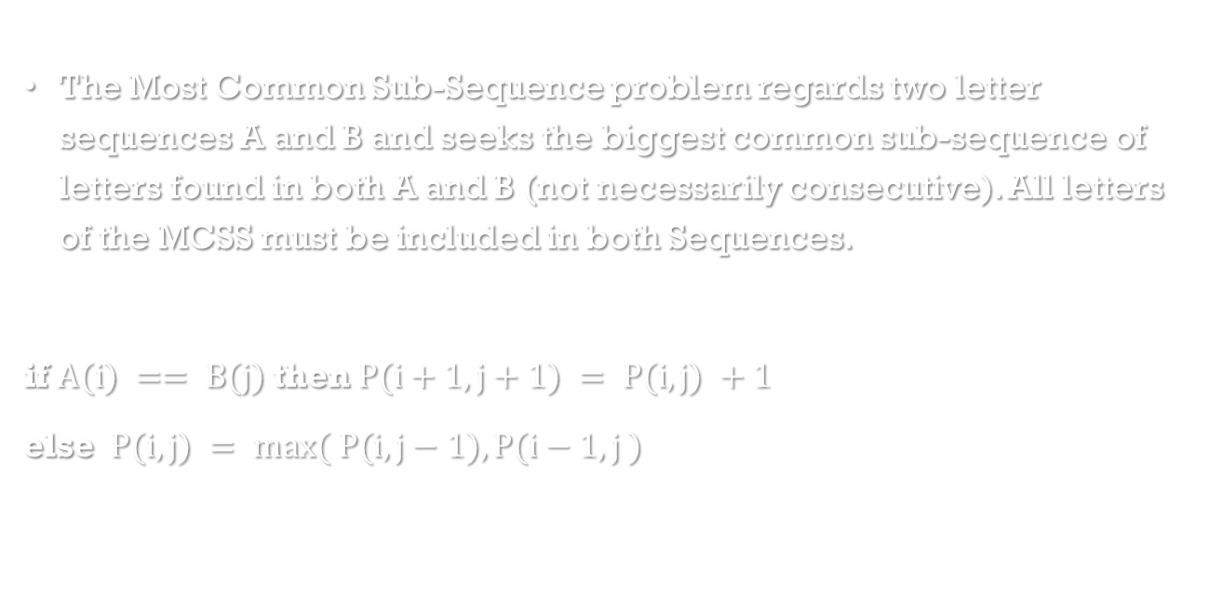
Most Common Sub-Sequence
The Most Common Sub-Sequence problem regards two letter sequences A and B and seeks the biggest common sub-sequence of letters found in both A and B (not necessarily consecutive). All letters of the MCSS must be included in both Sequences.
if $A(i) == B(j)$ then $P(i+1, j+1) = P(i,j) +1$
else $P(i,j) = max( P(i,j−1), P(i−1,j )$
Notes:
Το πρόβλημα Most Common Sub-Sequence είναι το πρόβλημα εύρεσης της μεγαλύτερης κοινής ακολουθίας μεταξύ 2 λέξεων.

Slide 16
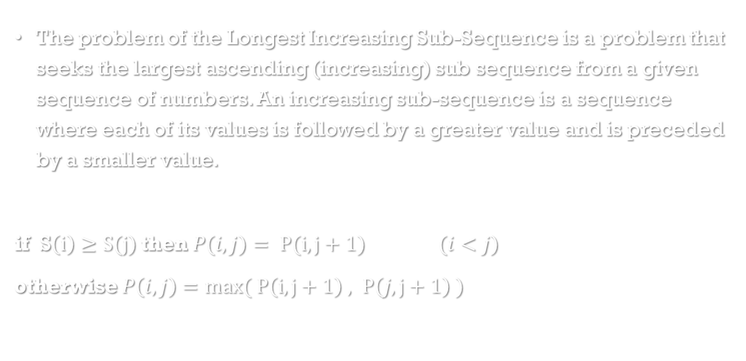
Longest Increasing Sub-Sequence (1D & 2D)
The problem of the Longest Increasing Sub-Sequence is a problem that seeks the largest ascending (increasing) sub sequence from a given sequence of numbers. An increasing sub-sequence is a sequence where each of its values is followed by a greater value and is preceded by a smaller value.
if S$\left(i\right)≥S(j)$ then $P(i,j)= P(i,j+1)$ $(i<j)$
otherwise $P\left(i,j\right)=max⁡( P\left(i,j+1\right) , P\left(j,j+1\right) )$
Notes:
Το πρόβλημα Longest Increasing Sub-Sequence είναι το πρόβλημα εύρεσης της μεγαλύτερης αυξανόμενης ακολουθίας αριθμών από ένα σύνολο. Το πρόβλημα αυτό μπορεί να λυθεί με 2 τρόπους. Το λύσαμε και με τους 2 για να συγκρίνουμε τα αποτελέσματα μας.

Slide 17
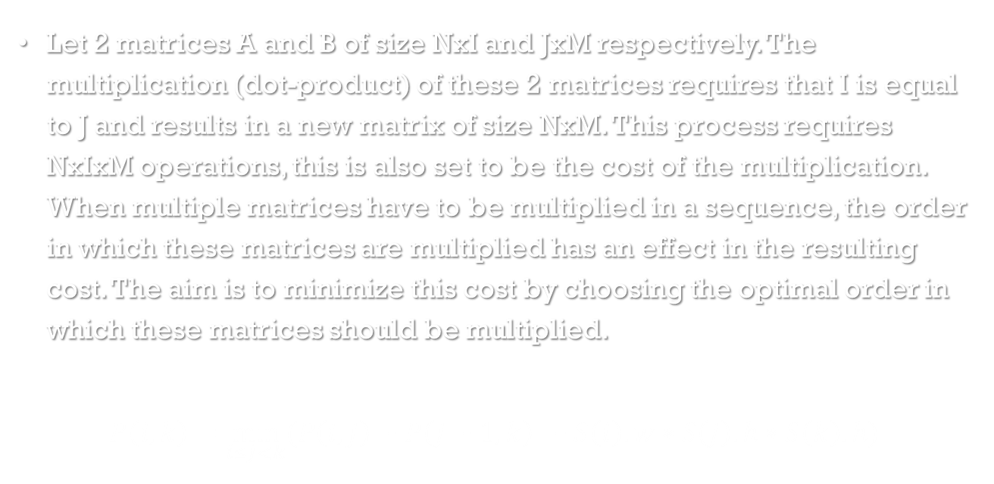
Chain Matrix Multiplication
Let 2 matrices A and B of size NxI and JxM respectively. The multiplication (dot-product) of these 2 matrices requires that I is equal to J and results in a new matrix of size NxM. This process requires NxIxM operations, this is also set to be the cost of the multiplication. When multiple matrices have to be multiplied in a sequence, the order in which these matrices are multiplied has an effect in the resulting cost. The aim is to minimize this cost by choosing the optimal order in which these matrices should be multiplied.
$$P\left(i,k\right)=\min_{i≤j<k}{(P\left(i,j\right)+P\left(j+1,k\right) +S\left(i\right).w∗S\left(j\right).h∗S\left(k\right).h)}$$
Notes:
Το πρόβλημα Chain Matrix Multiplication έχει να κάνει με την ελαχιστοποίηση του κόστους πολλαπλασιασμού πινάκων. Κάθε πολλαπλασιασμός πινάκων έχει ένα κόστος. Όμως οι ιδιότητες τον πινάκων μας επιτρέπουν να αλλάζουμε την σειρά με την οποία τους πολλαπλασιάζουμε μειώνοντας το κόστος χωρίς να αλλάζει το αποτέλεσμα.

Slide 18
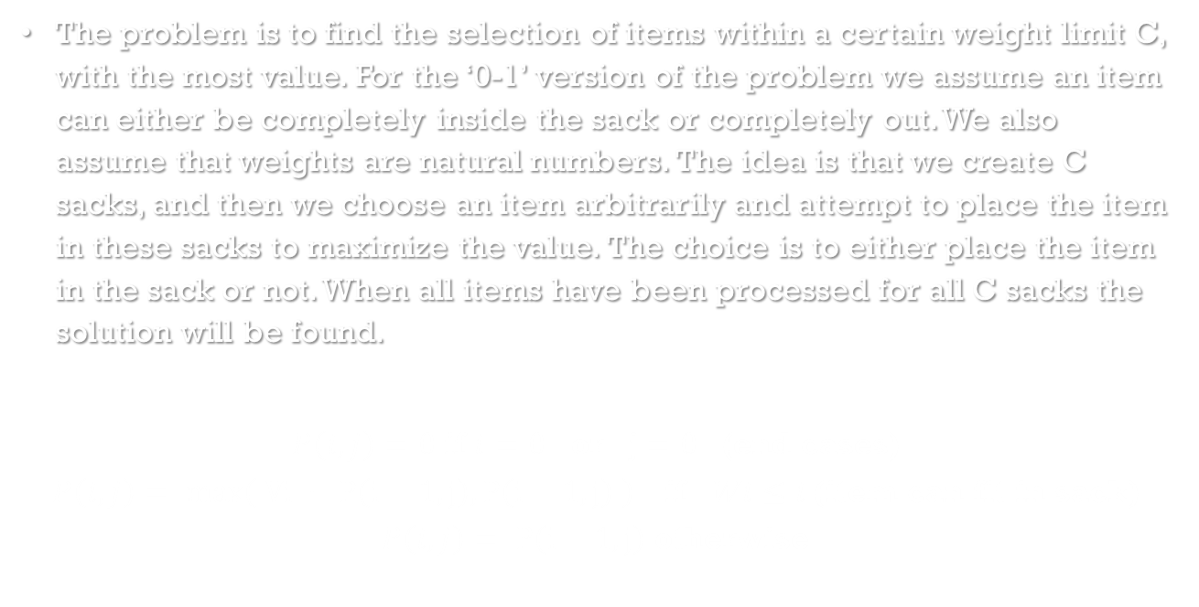
0-1 Knapsack
The problem is to find the selection of items within a certain weight limit C, with the most value. For the ‘0-1’ version of the problem we assume an item can either be completely inside the sack or completely out. We also assume that weights are natural numbers. The idea is that we create C sacks, and then we choose an item arbitrarily and attempt to place the item in these sacks to maximize the value. The choice is to either place the item in the sack or not. When all items have been processed for all C sacks the solution will be found.
$$P\left(i,j\right)=0 \text{if} i=0 \text{or} \text{j}=0 \text{(}\text{end} \text{cases}\text{)}$$
$$P\left(i,j\right)=\max\left( Vi+ P\left(i−1, j\right), P\left(i−1, j\right) \right) \text{if} Wi≤i \text{(}\text{item} \text{can} \text{fit} \text{in} \text{sack}\text{)}$$
$$P\left(i,j\right)= P\left(i−1, j\right) \text{otherwise}$$
Notes:
Το πρόβλημα 0-1 Knapsack είναι το πρόβλημα επιλογής των καλύτερων αντικειμένων με ορισμένο μέγεθος. Κάθε αντικείμενο έχει συγκεκριμένο βάρος και αξία. Πρέπει να κάνουμε την επιλογή αντικειμένων συγκεκριμένου βάρους που να μεγιστοποιεί την συνολική αξία.

Slide 19
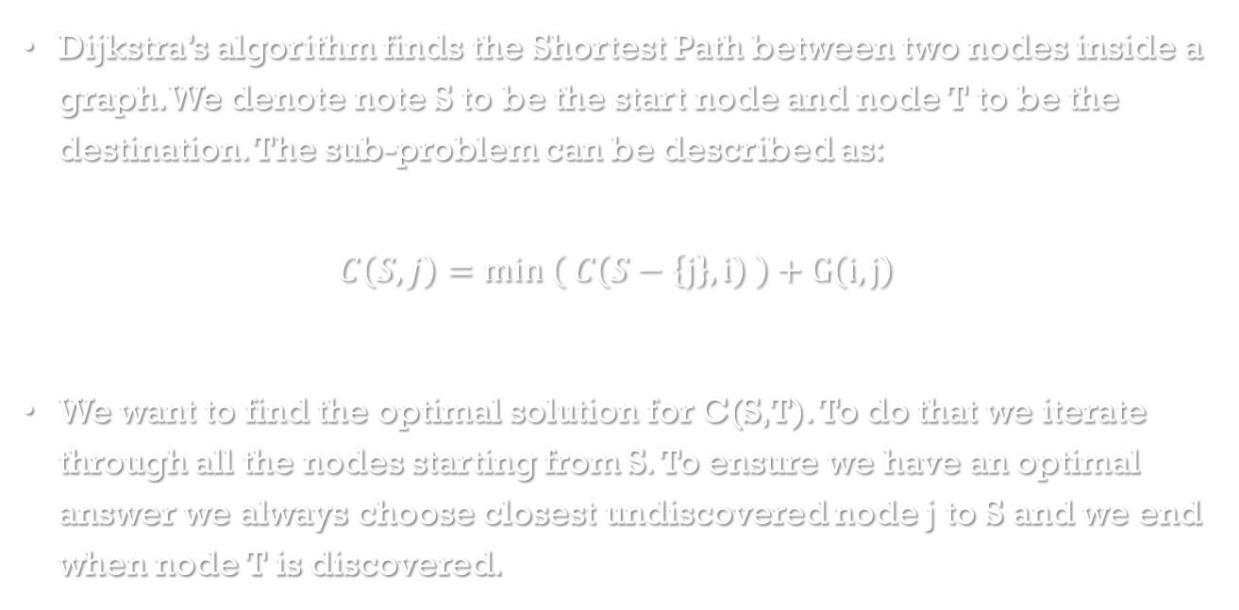
Dijkstra’s shortest path
Dijkstra’s algorithm finds the Shortest Path between two nodes inside a graph. We denote note S to be the start node and node T to be the destination. The sub-problem can be described as:
$$C\left(S,j\right)=min \left( C\left(S−\left\{j\right\}, i\right) \right)+G\left(i,j\right)$$
We want to find the optimal solution for C(S,T). To do that we iterate through all the nodes starting from S. To ensure we have an optimal answer we always choose closest undiscovered node j to S and we end when node T is discovered.
Notes:
Το πρόβλημα Dijkstra’s shortest path είναι ένα βασικό πρόβλημα γράφων. Η εύρεση της κοντινότερης απόστασης μεταξύ δύο σημείων σε ένα Γράφο είναι το βασικότερο πρόβλημα, και αυτό λύνει ο αλγόριθμος του Dijkstra.

Slide 20
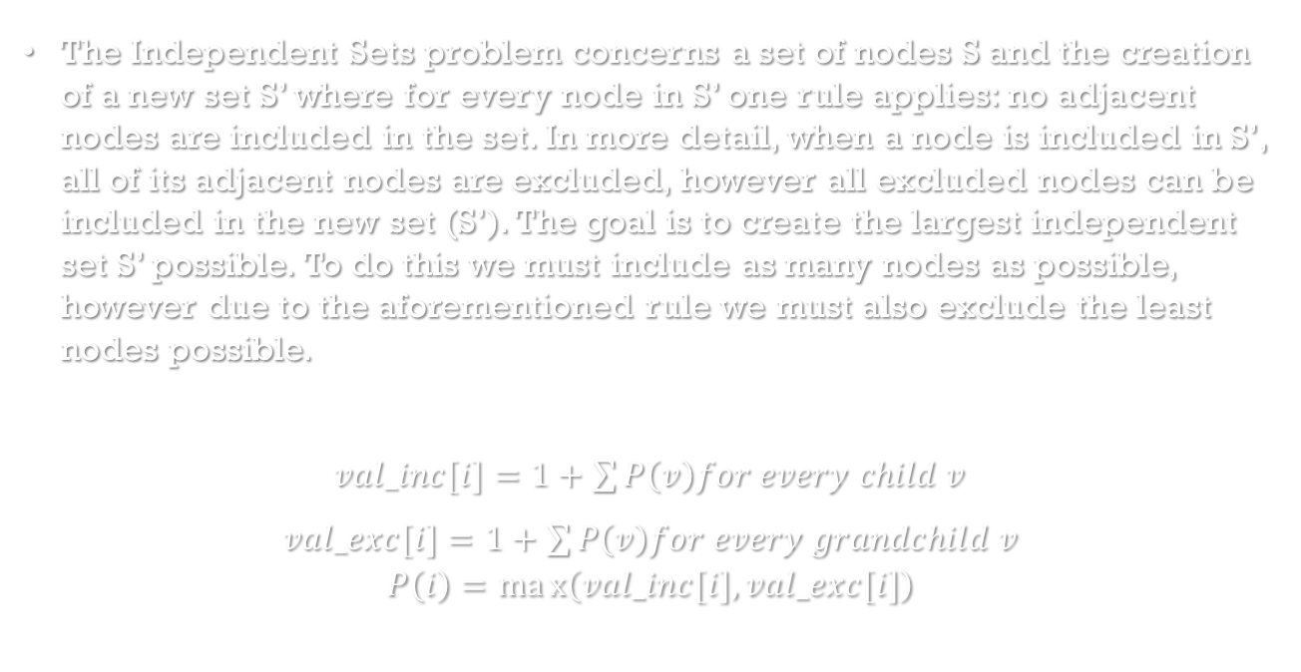
Independent Sets
The Independent Sets problem concerns a set of nodes S and the creation of a new set S’ where for every node in S’ one rule applies: no adjacent nodes are included in the set. In more detail, when a node is included in S’, all of its adjacent nodes are excluded, however all excluded nodes can be included in the new set (S’). The goal is to create the largest independent set S’ possible. To do this we must include as many nodes as possible, however due to the aforementioned rule we must also exclude the least nodes possible.
$val_inc[i]=1+\sum{P\left(v\right)for every child v}$
$val_exc[i]=1+\sum{P\left(v\right)for every grandchild v}$
$$P\left(i\right)=max\left(val_inc[i],val_exc[i]\right)$$
Notes:
Το πρόβλημα αυτό, δηλαδή το Independent Sets problem είναι το πρόβλημα εύρεσης του μεγαλύτερου independent set κόμβων σε ένα Γράφο. Είναι ένα εξίσου σημαντικό πρόβλημα που λύνεται πολύ αποδοτικά με τους αλγόριθμους Δυναμικού Προγραμματισμού.

Slide 21
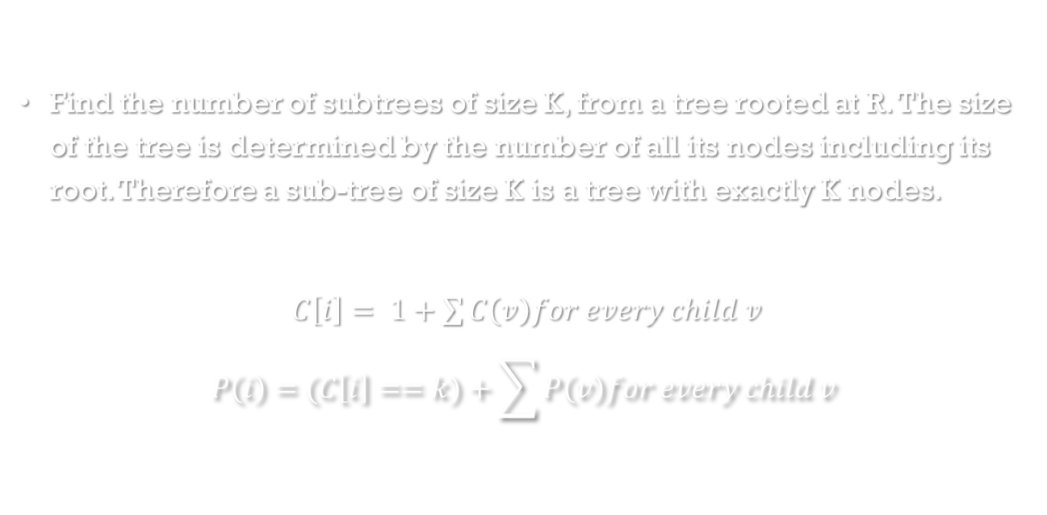
K-Trees
Find the number of subtrees of size K, from a tree rooted at R. The size of the tree is determined by the number of all its nodes including its root. Therefore a sub-tree of size K is a tree with exactly K nodes.
$C\left[i\right]= 1+\sum{C\left(v\right)for every child v}$
$$P\left(i\right)=(C\left[i\right]==k)+\sum{P\left(v\right)for every child v}$$
Notes:
K-Trees. Το πρόβλημα αυτό είναι το πρόβλημα εύρεσης του αριθμού υπό-δέντρων ενός δέντρου με μέγεθος Κ.

Slide 22
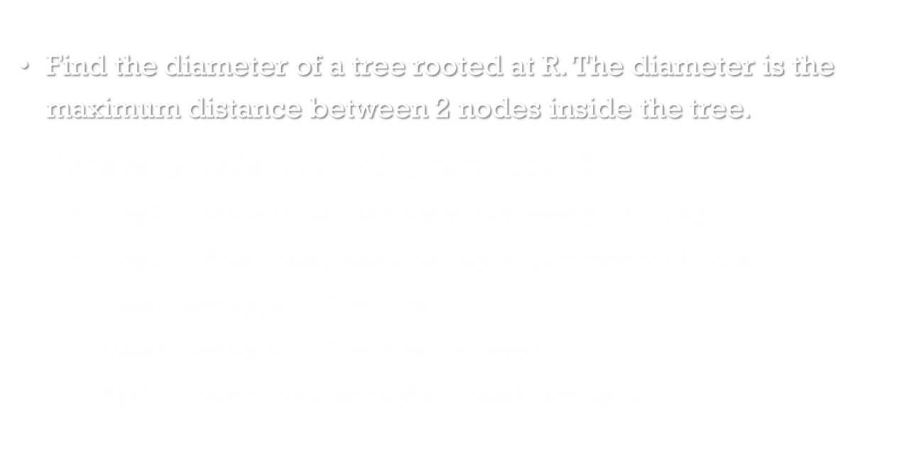
Tree Diameter
Find the diameter of a tree rooted at R. The diameter is the maximum distance between 2 nodes inside the tree.
$for every node n in DFS (from root R)$
$tmp1=max\left(max1_array\left[v\right] for every child v\right)$
$tmp2=2nd max(max1_array\left[v\right] for every child v)$
$max1_array\left[n\right]=1+tmp1$
$max2_array\left[n\right]=1+tmp1+tmp2$
$P\left(i\right)=max⁡(max1_array\left[n\right], max2_array\left[n\right])$
Notes:
Το τελευταίο πρόβλημα είναι το πρόβλημα της Διαμέτρου του δέντρου. Το πρόβλημα αυτό είναι το πρόβλημα εύρεσης της μέγιστης απόστασης μεταξύ 2 κόμβων του δέντρου.

Slide 23
Presentation Outline
Introduction
Dynamic Programming – Bottom-Up & Top-Down approaches
Background
Preliminary Research
Methodology
The problems we implemented
Interesting Problems
Most Common SubSequence
Knapsack
Dijkstra’s Shortest Path
Independent Set Problem
Tree Diameter
Conclusion - Future Work – Problems Faced
Notes:
Τώρα θα αναπτύξουμε τα 5 πιο αντιπροσωπευτικά προβλήματα που υλοποιήσαμε. Αρχικά 2 προβλήματα σε πίνακες, 1 σε Γράφους και 2 σε δέντρα.

Slide 24
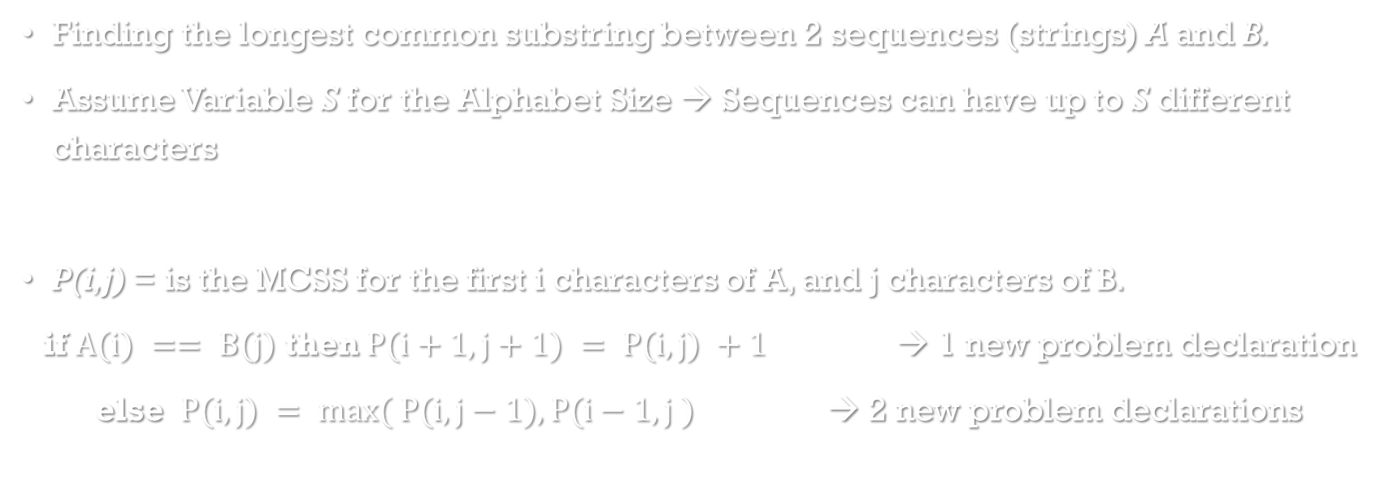
Digging Further - MCSS
Finding the longest common substring between 2 sequences (strings) A and B.
Assume Variable S for the Alphabet Size → Sequences can have up to S different characters
P(i,j) = is the MCSS for the first i characters of A, and j characters of B.
if $A(i) == B(j)$ then $P(i+1, j+1) = P(i,j) +1$ → 1 new problem declaration
else $P(i,j) = max( P(i,j−1), P(i−1,j )$ → 2 new problem declarations
Notes:
Όπως προ είπαμε το πρόβλημα αυτό έχει να κάνει με ακολουθίες. Συγκεκριμένα την εύρεση της μεγαλύτερης κοινής υπο-ακολουθίας 2 λέξεων (ακολουθιών).
Για την δημιουργία των ακολουθιών χρησιμοποιήσαμε μια μεταβλητή S που αναπαράστησα τον μέγιστο αριθμό μοναδικών χαρακτήρων στην κάθε λέξη.
Εδώ βλέπουμε την αναδρομική εξίσωση που προκύπτει από την σύγκριση 2 χαρακτήρων.

Slide 25
Example – MCSS
Iterative - Bottom-Up approach
Recursive – Top-Down Approach
Sequences |  | A | P | P | L | E | S
 | 0 | 0 | 0 | 0 | 0 | 0 | 0
P | 0 | 0 | 1 | 1 | 1 | 1 | 1
I | 0 | 0 | 1 | 1 | 1 | 1 | 1
N | 0 | 0 | 1 | 1 | 1 | 1 | 1
E | 0 | 0 | 1 | 1 | 1 | 2 | 2
A | 0 | 1 | 1 | 1 | 1 | 2 | 2
P | 0 | 1 | 2 | 2 | 2 | 2 | 2
P | 0 | 1 | 2 | 3 | 3 | 3 | 3
L | 0 | 1 | 2 | 3 | 4 | 4 | 4
E | 0 | 1 | 2 | 3 | 4 | 5 | 5
Sequence |  | A | P | P | L | E | S
 | -1 | -1 | -1 | -1 | -1 | -1 | -1
P | -1 | 0 | 1 | 1 | 1 | 1 | 1
I | -1 | 0 | 1 | 1 | 1 | 1 | 1
N | -1 | 0 | 1 | 1 | 1 | 1 | 1
E | -1 | 0 | 1 | 1 | 1 | 2 | 2
A | -1 | 1 | 1 | 1 | 1 | 2 | 2
P | -1 | -1 | 2 | 2 | 2 | 2 | 2
P | -1 | -1 | -1 | 3 | 3 | 3 | 3
L | -1 | -1 | -1 | -1 | 4 | 4 | 4
E | -1 | -1 | -1 | -1 | -1 | 5 | 5
Notes:
Στο slide αυτό βλέπουμε τα αποτελέσματα των 2 υλοποιήσεων.

Slide 26
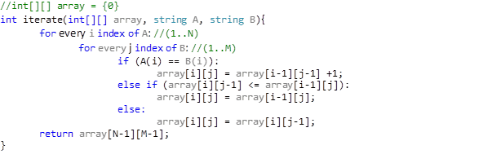
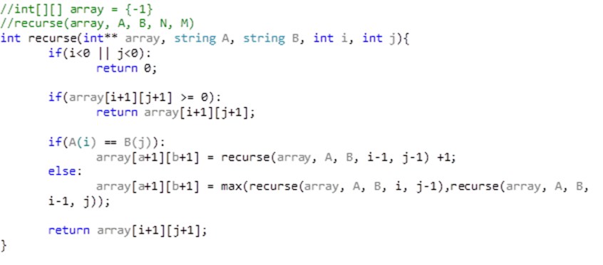
Implementation - MCSS
Iterative - Bottom-Up approach
Recursive – Top-Down Approach
Notes:
Εδώ βλέπουμε την υλοποίηση σε ψευδοκώδικα. Ο κώδικας αυτός προήλθε από τ

Slide 27
Comparing Results – MCSS (Alphabet size = 26)
Execution time in seconds
Memory usage in Megabytes

Slide 28
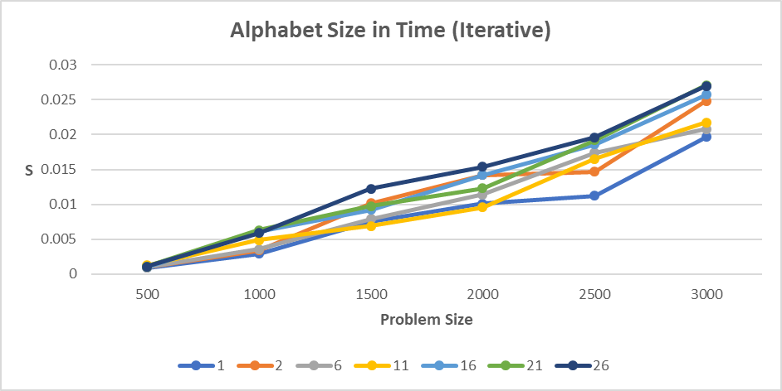
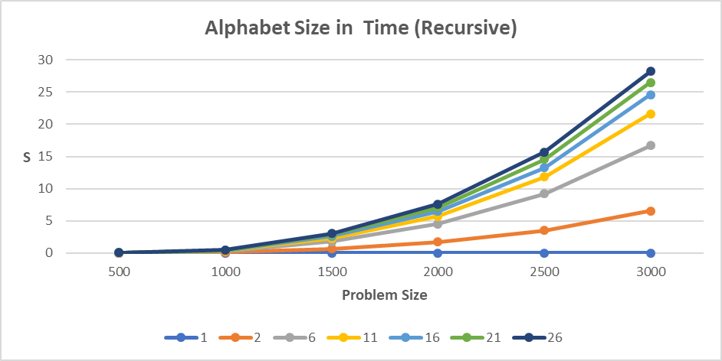
Comparing Results – MCSS varying alphabet sizes
Execution time (Seconds) Iterative approach
Execution time (Seconds) Recursive approach

Slide 29
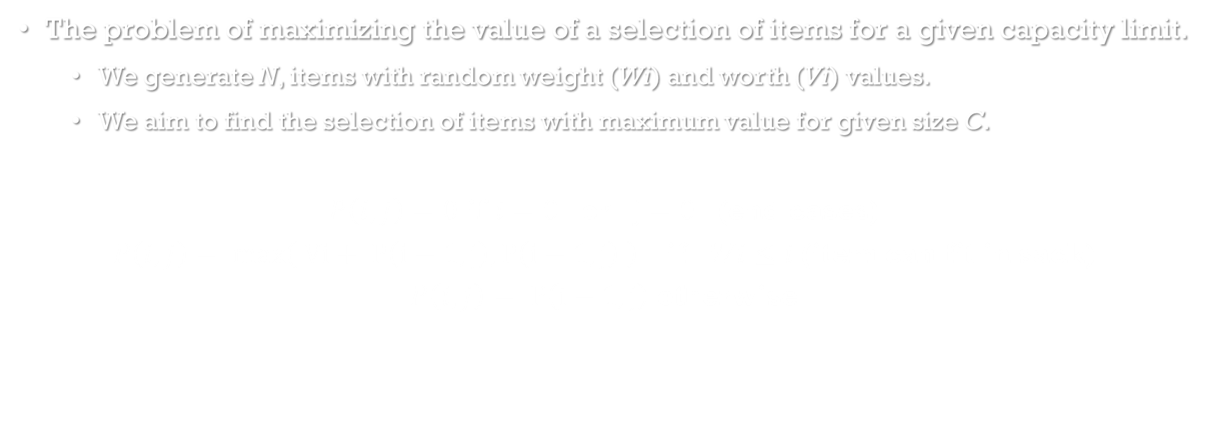
Digging Further – 0-1 Knapsack PROBLEM
The problem of maximizing the value of a selection of items for a given capacity limit.
We generate N, items with random weight (Wi) and worth (Vi) values.
We aim to find the selection of items with maximum value for given size C.
$$P\left(i,j\right)=0 \text{if} i=0 \text{or} \text{j}=0 \text{(}\text{end} \text{cases}\text{)}$$
$$P\left(i,j\right)=\max\left( Vi+ P\left(i−1, j\right), P\left(i−1, j\right) \right) \text{if} Wi≤i \text{(}\text{item} \text{can} \text{fit} \text{in} \text{sack}\text{)}$$
$$P\left(i,j\right)= P\left(i−1, j\right) \text{otherwise}$$

Slide 30
Example - Knapsack
Sack capacity C: 5
Items: 8 (weight: 1-3, value: 1-30)
Iterative – Bottom-Up Approach
Item | Weight | Value
1 | 3 | 4
2 | 3 | 13
3 | 2 | 15
4 | 1 | 26
5 | 3 | 2
6 | 2 | 5
7 | 3 | 12
8 | 1 | 12
Item \ Sack |  | 1 | 2 | 3 | 4 | 5
 | 0 | 0 | 0 | 0 | 0 | 0
1 | 0 | 0 | 0 | 4 | 4 | 4
2 | 0 | 0 | 0 | 13 | 13 | 13
3 | 0 | 0 | 15 | 15 | 15 | 28
4 | 0 | 26 | 26 | 41 | 41 | 41
5 | 0 | 26 | 26 | 41 | 41 | 41
6 | 0 | 26 | 26 | 41 | 41 | 46
7 | 0 | 26 | 26 | 41 | 41 | 46
8 | 0 | 26 | 26 | 41 | 53 | 53

Slide 31
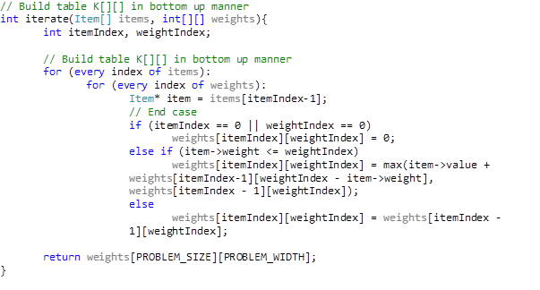
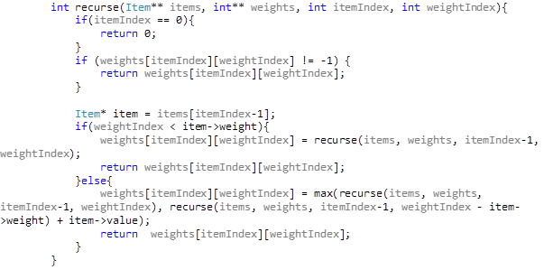
Implementation - Knapsack
Iterative - Bottom-Up approach
Recursive – Top-Down Approach

Slide 32
Comparing Results - Knapsack

Slide 33
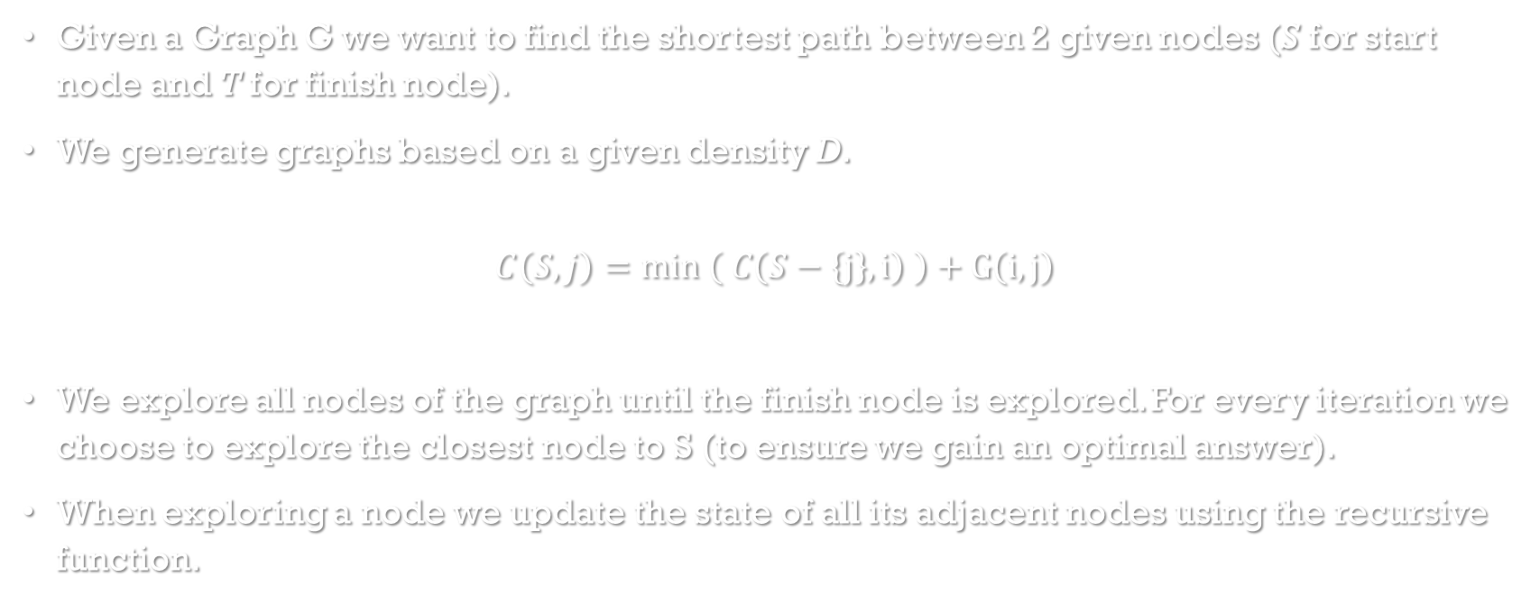
Digging Further – Dijkstra’S Shortest Path
Given a Graph G we want to find the shortest path between 2 given nodes (S for start node and T for finish node).
We generate graphs based on a given density D.
$$C\left(S,j\right)=min \left( C\left(S−\left\{j\right\}, i\right) \right)+G\left(i,j\right)$$
We explore all nodes of the graph until the finish node is explored. For every iteration we choose to explore the closest node to S (to ensure we gain an optimal answer).
When exploring a node we update the state of all its adjacent nodes using the recursive function.

Slide 34
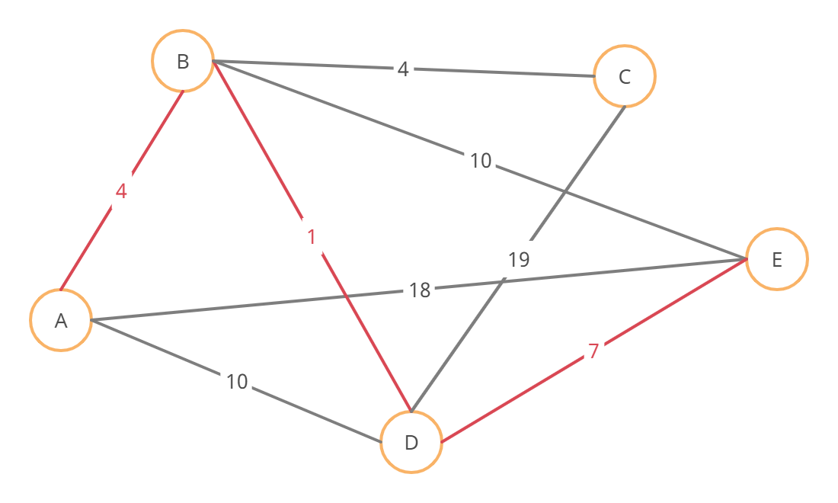
Example - Dijkstra
Example Graph
Implementation result
Node | A | B | C | D | E
A | -1 | 4 | -1 | 10 | 18
B | 4 | -1 | 4 | 1 | 8
C | -1 | 4 | -1 | 19 | 1
D | 10 | 1 | 19 | -1 | 7
E | 18 | 8 | 1 | 7 | -1
Iteration \ Node | A | B | C | D | E
0 – A | - \ - | 4 \ A | - \ - | 10 \ A | 18 \ A
1 – B | - \ - | 4 \ A | 8 \ B | 5 \ B | 14 \ B
2 – D | - \ - | 4 \ A | 8 \ B | 5 \ B | 12 \ D
3 – C | - \ - | 4 \ A | 8 \ B | 5 \ B | 12 \ D
4 – E | - \ - | 4 \ A | 8 \ B | 5 \ B | 12 \ D

Slide 35
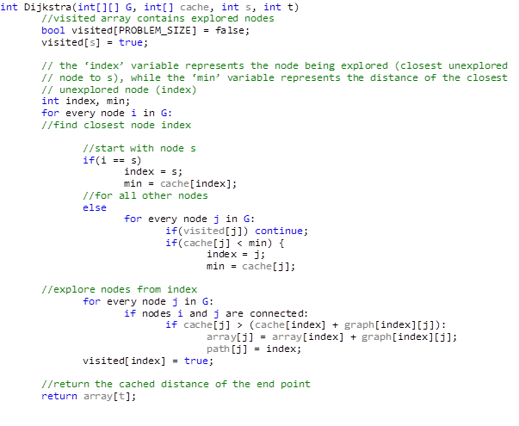
Implementation - Dijkstra

Slide 36
Comparing Results - Dijkstra

Slide 37
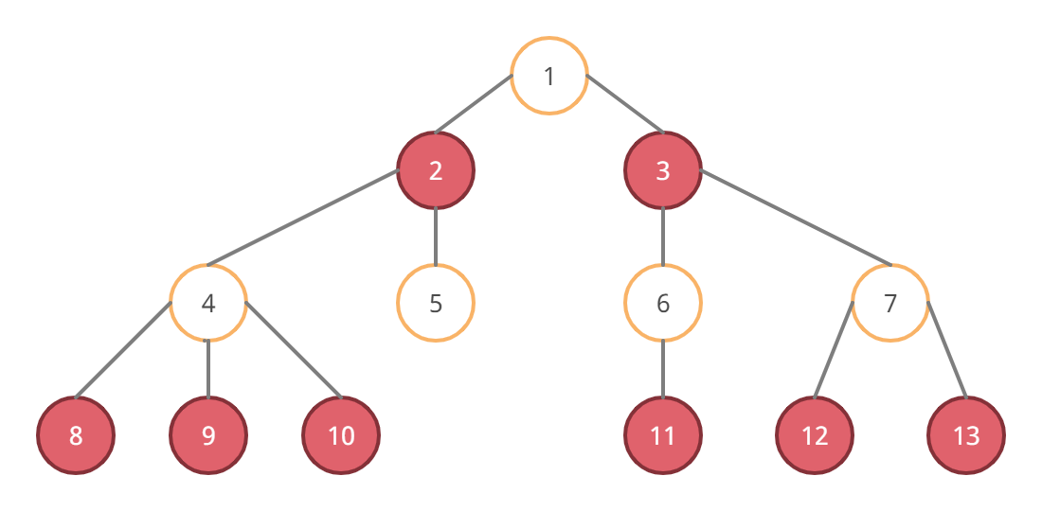

Digging Further – Independent Sets
The problem of finding the biggest independent set of a given graph (or tree).
An independent set is a set where no nodes inside of it are adjacent to each other.
Since a node can either be included or excluded in the set we have to keep track of both cases.
$val_inc[i]=1+\sum{P\left(v\right)for every child v}$
$val_exc[i]=1+\sum{P\left(v\right)for every grandchild v}$
$$P\left(i\right)=max\left(val_inc[i],val_exc[i]\right)$$

Slide 38
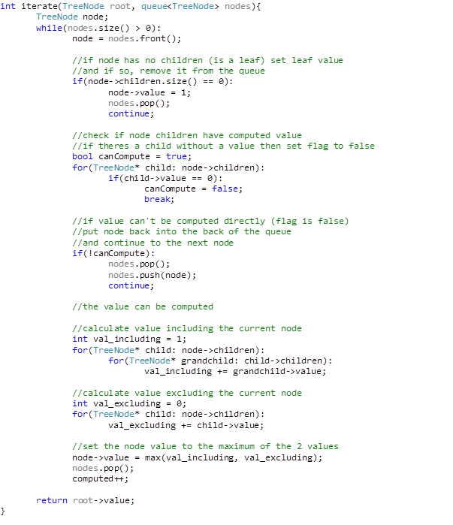
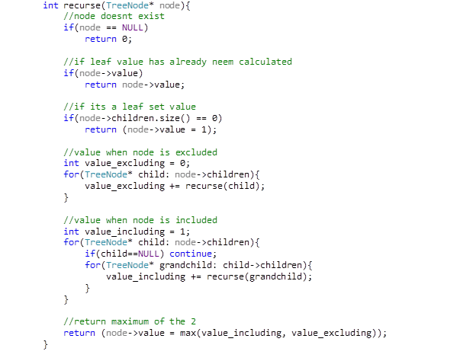
Implementation - Independent Sets
Iterative - Bottom-Up approach
Recursive – Top-Down Approach

Slide 39
Comparing Results – Independent Sets

Slide 40
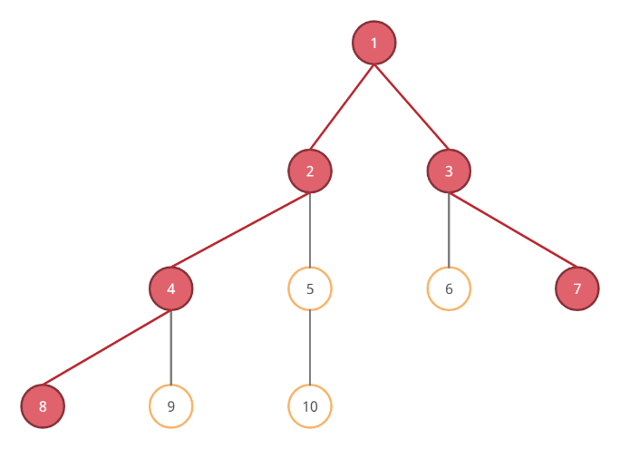

Digging Further – Tree diameter
This problem involves finding the diameter of a tree rooted at R.
A tree problem with linear space complexity.
The diameter is the maximum distance between any two nodes inside the tree.
If a node is included in the path of the diameter then:
It’s a leaf (no children)
1 of its children is also in the path
2 of its children are in the path (happens only once)
$for every node n in DFS (from root R)$
$$tmp1=max\left(max1_array\left[v\right] for every child v\right)$$
$$tmp2=2nd max(max1_array\left[v\right] for every child v)$$
$max1_array\left[n\right]=1+tmp1$
$$max2_array\left[n\right]=1+tmp1+tmp2$$
$$P\left(i\right)=max⁡(max1_array\left[n\right], max2_array\left[n\right])$$

Slide 41
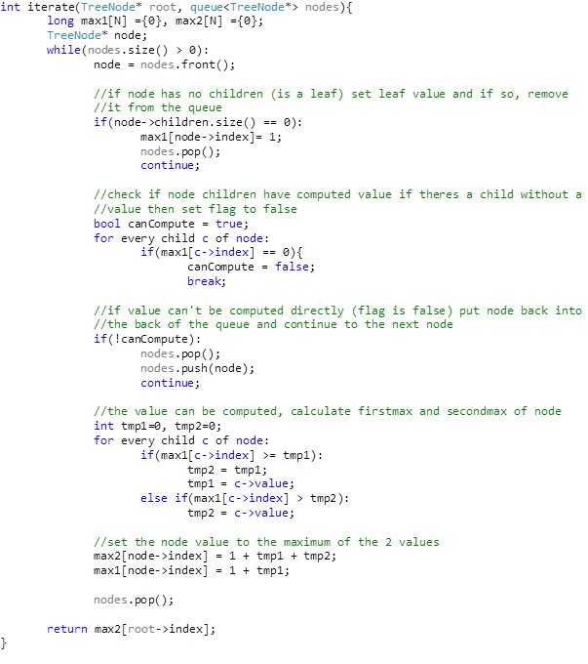
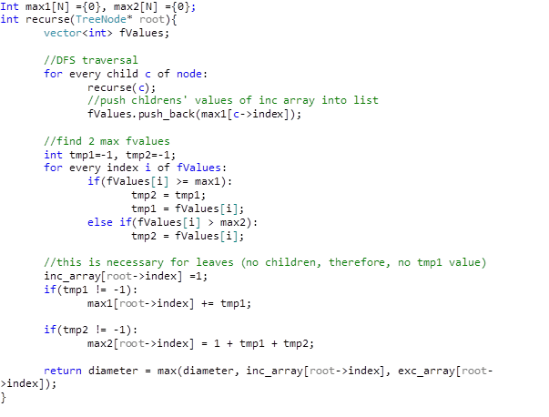
Implementation – tree diameter
Iterative - Bottom-Up approach
Recursive – Top-Down Approach

Slide 42
Comparing Results – tree diameter

Slide 43
Presentation Outline
Introduction
Dynamic Programming – Bottom-Up & Top-Down approaches
Background
Preliminary Research
Methodology
The problems we implemented
Interesting Problems
Most Common SubSequence
Knapsack
Dijkstra’s Shortest Path
Independent Set Problem
Tree Diameter
Conclusion - Future Work – Problems Faced

Slide 44
Conclusions
The iterative approach solves every possible sub-problem once. However, the recursive approach may suffer in performance when the branching factor of the recursions is high.
When working with tables the iterative approach generally has a better performance in terms of execution time.
The recursive approach is much more intuitive, easy to implement and faster when working with trees or graphs. While the iterative approach can suffer when having to traverse the graph in a specific manner (DFS).

Slide 45
Problems Faced
Data collection is a pesky and time consuming process.
Experiments had to be taken multiple times due to minor changes in the implementation.

Slide 46
Future Work
In the case of the MCSS problem we saw that the Alphabet Size had a great effect in the performance of the recursive approach when it comes to execution time. We could experiment to find more similar behaviours with more targeted inputs.
We can examine the effect of other Operating Systems, programming languages on the performance of the two implementations
We can examine ways to optimize the performance of the iterative approach when traversing trees and graphs. Would sorting the nodes help?

Slide 47

Dynamic Programming: An experimental analysis and comparison of the Bottom-Up and Top-Down approaches
Thank you! Questions?
Nicolas Zachariou

